Slide 1
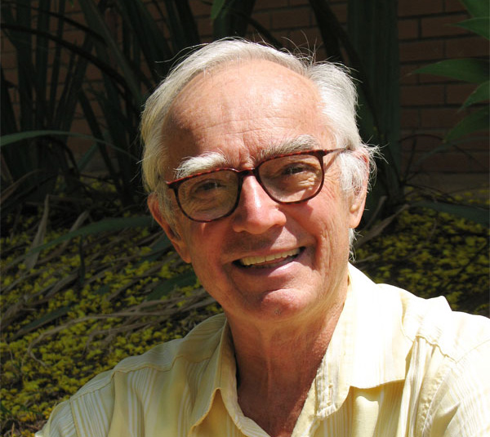
João Batista Libanio SJ
19/02/1932 + 30/01/2014
Memória fraterna de um companheiro de Jesus!
Pe. Jaldemir Vitório SJ
Faculdade Jesuíta de Filosofia e Teologia – FAJE
Belo Horizonte-MG - Brasil

Slide 2
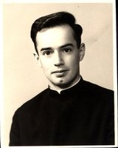
1. O jesuíta nos passos de Inácio de Loyola

Slide 3
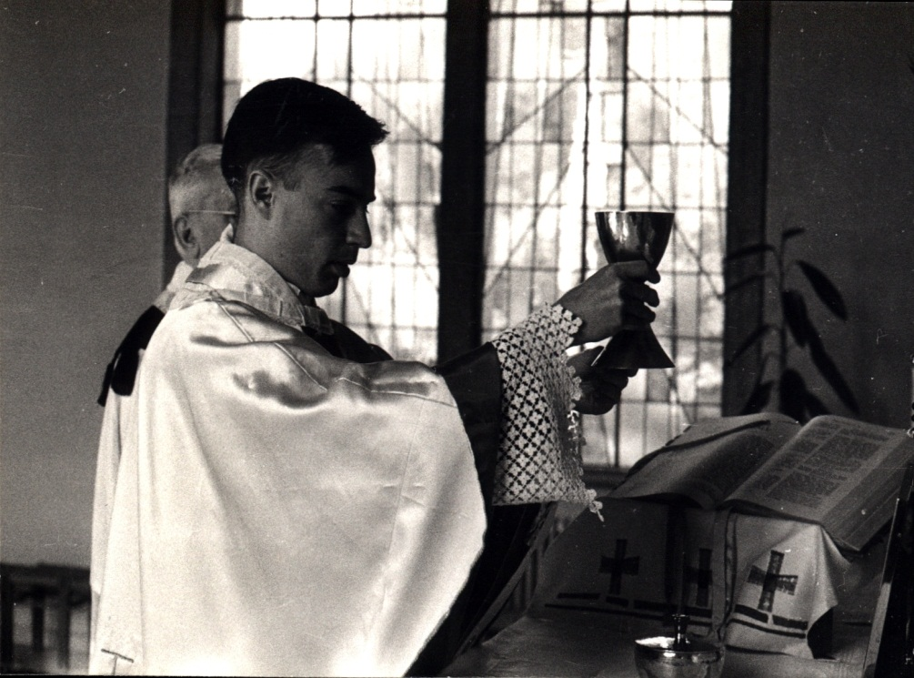
2. O católico
pré-conciliar

Slide 4
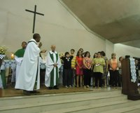
3. O cristão das Comunidades Eclesiais de Base

Slide 5
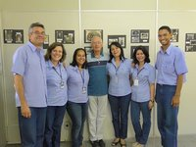
4. O cultivador fiel de amizades

Slide 6
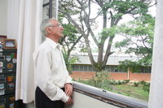
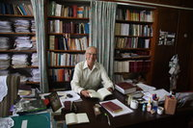
5. O pensador inquieto

Slide 7
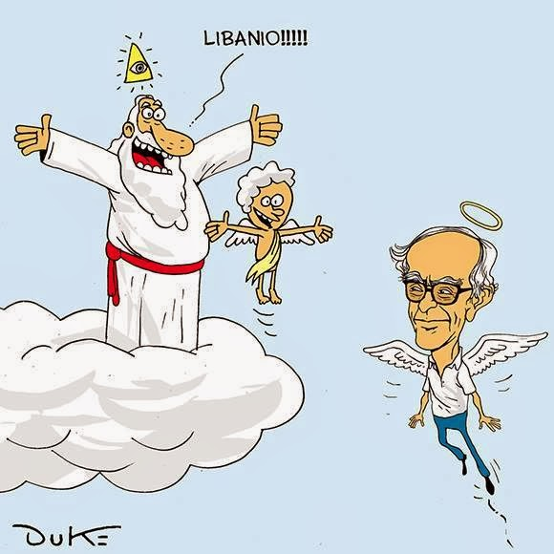
6. O teólogo em busca do rosto de Deus

Slide 8
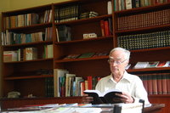
7. O devorador de livros

Slide 9
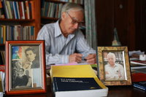
8. O escritor fecundo

Slide 10
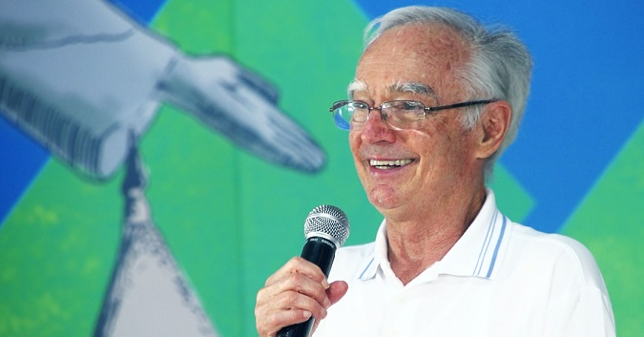

9. O conferencista brilhante

Slide 11
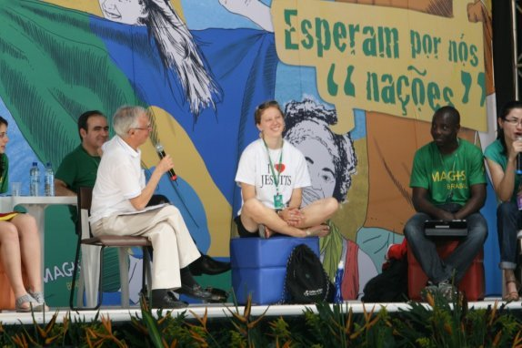
10. O andarilho de muitas terras

Slide 12
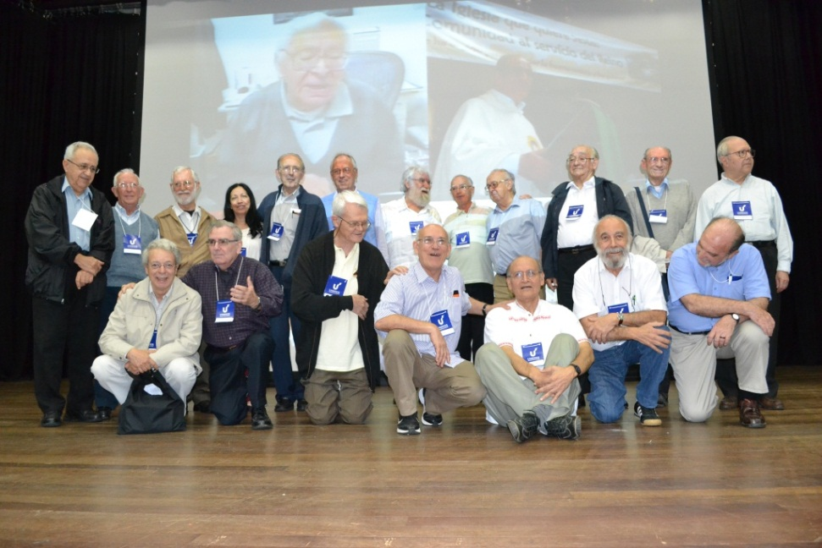
11. O “dinossauro” da Teologia da Libertação

Slide 13
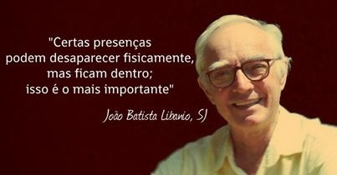
“...ainda que esteja morto, viverá...” (Jo 11,25)
Site de Libanio
http://jblibanio.org.br

